Slide 1
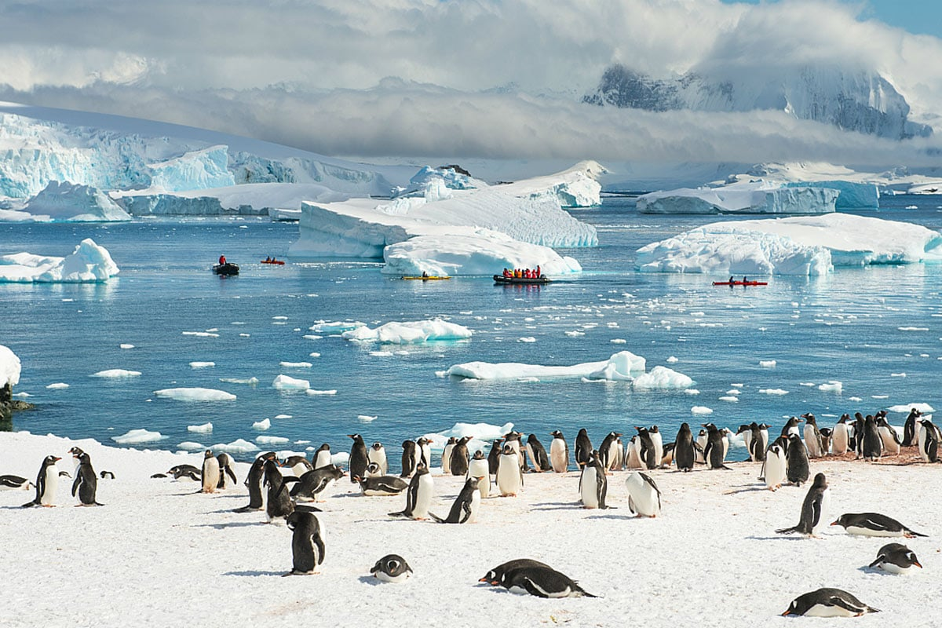
А Н Т А Р К Т И Д А

Slide 2
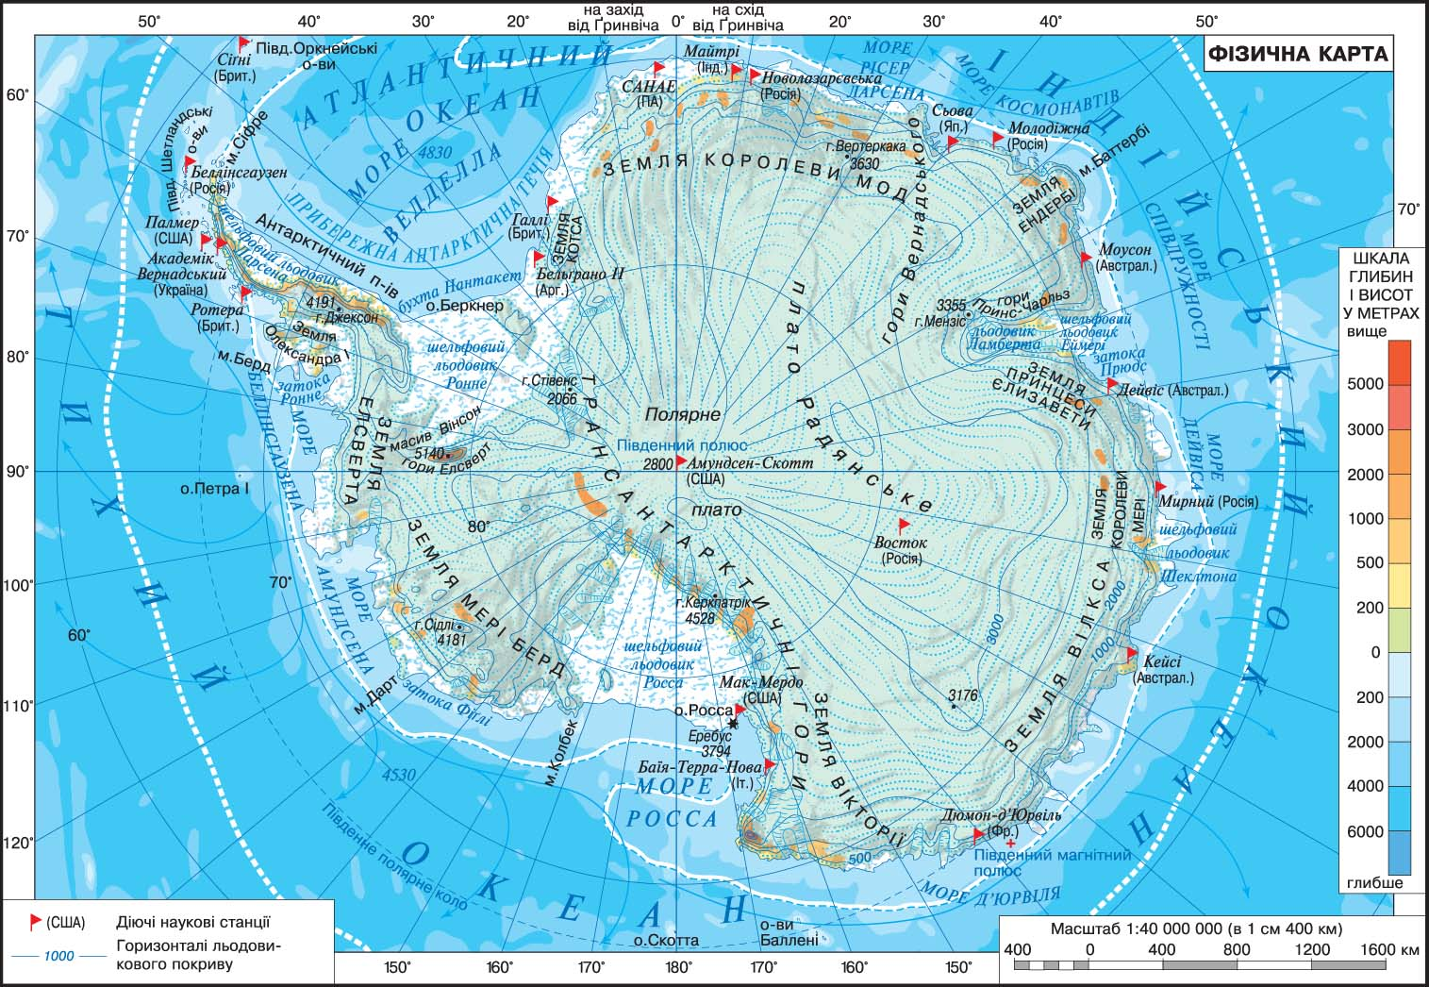
Загальні відомості
Площа: 14 млн. км²
Населення: постійного немає
Середня висота 2000м
Найвища точка над рівнем моря масив Вінсон

Slide 3
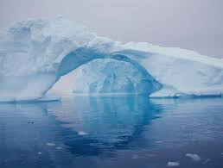
Антарктида – найхолодніший материк
Походження назви материка: від грец.
“анти”- проти, “арктос”- грецька назва сузір’я Великий Віз, що розташоване над північною областю. Тобто та, що лежить проти Арктики. Прилеглі області називаються Антарктикою.

Slide 4
Географічне положення материка
Майже повністю лежить за північним полярним колом.
Омивається водами трьох океанів – Тихого, Індійського та Атлантичного.
Більша частина лежить у Східній півкулі.
Майже в центрі материка розташований Південний полюс. Крім географічного в Антарктиді є декілька полюсів: Південний магнітний, Полюс “ відносної недосяжності ”, світовий “ Полюс холоду ” та “ Полюс вітрів “.
Віддалений від інших материків

Slide 5
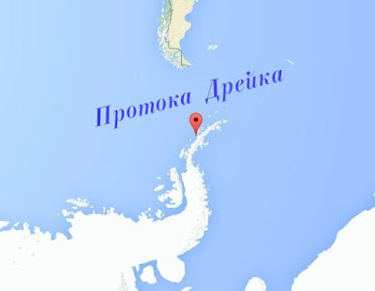
Географічне положення материка
Від Південної Америки її відділяє протока Дрейка
Завширшки 900 км.
Більшу частину берегової лінії утворюють краї льодовика, що являють собою крижані урвища заввишки декілька десятків метрів.
.

Slide 6
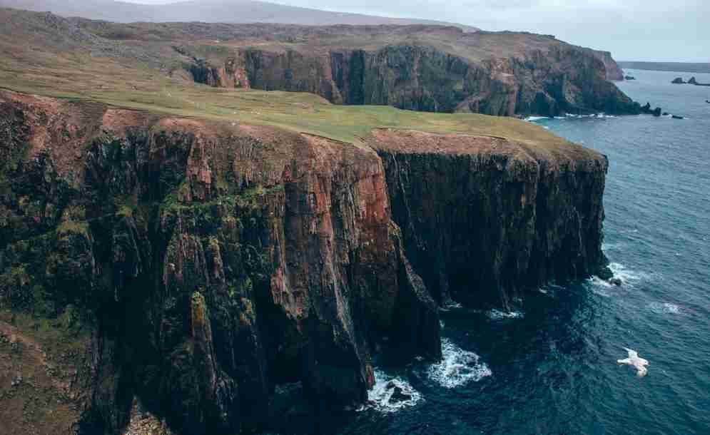
Географічне положення материка
Виділяється лише півострів Антарктичний та Південні Шетландські острови.
Материк нагадує Північний Льодовитий океан і близька йому за площею.
Шетландські острови

Slide 7
Відкриття та дослідження материка
1773-1774 англійська експедиція під керівництвом Джеймса Кука уперше перетнули Південне полярне коло.
16 січня 1820р. Був відкритий під керівництвом Тадеея Беллінсгаузена і Михайла Лазарєва.
Обігнули материк, склали карти узбережжя
1911 норвезька експедиція під керівництвом Руаль Амундсена досягла Південного полюса.
1912 англійська експедиція під керівництвом Роберта Скота досягла Південного полюса.

Slide 8
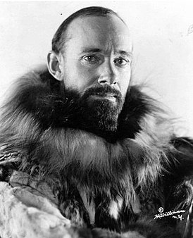
Відкриття та дослідження материка
1911-1912 р. японська експедиція досліджувала море та льодовик Росса.
1928 р. американець Джордж Уїлкінс здійснив перший політ на літаку та виконав аерофотозйомку.
1929 р. англієць Річард Берд пролетів над Південним полюсом.
Джордж Уїлкінс

Slide 9
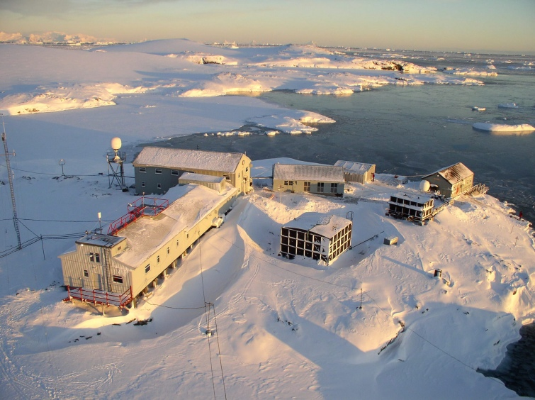
Відкриття та дослідження материка
Із 1982 р. заснування стаціонарних наукових станцій.
1996 р. угодою між урядами України та Великобританії у власність України передано антарктичну науково-дослідницьку станцію “ Фарадей “, яка дістала назву “ Академік Вернадський”.

Slide 10
Підсумок
Антарктида- найхолодніший материк нашої планети.
Її називають “холодом Землі“
Найнижча зареєстрована температура – 89,2° С.
Усю поверхню Антарктиди займає льодова пустеля.
Найнижчий материк Землі.
Льоди Антарктиди містять 80% прісної води.
Була відкрита останньою серед материків.
Майже вся територія лежить за Південним полярним колом.

Slide 11
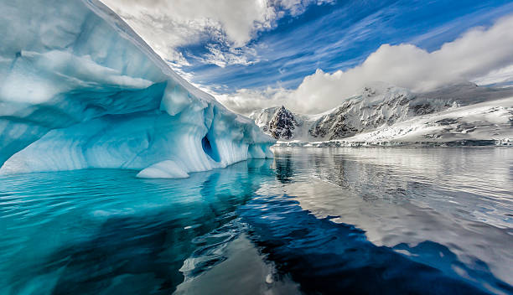
Дякую за увагу!

